Slide 1
L’alluminio
A cura dell’Ing. Buttolo Marco

Slide 2
L’alluminio (Al) è un metallo leggero, duttile e di color argentato. Ha numero atomico Z=13. Il numero
Atomico indica il numero di protoni presenti nel nucleo.
Un metallo si dice duttile quando si deforma plasticamente prima di rompersi.
L’alluminio è morbido ed è resistente all’ossidazione. Si estrae dalla Bauxite, un roccia di tipo sedimentaria.
I tipi di processi di estrazione dell’Alluminio sono:
Processo Buyer
Processo xxxx

Slide 3
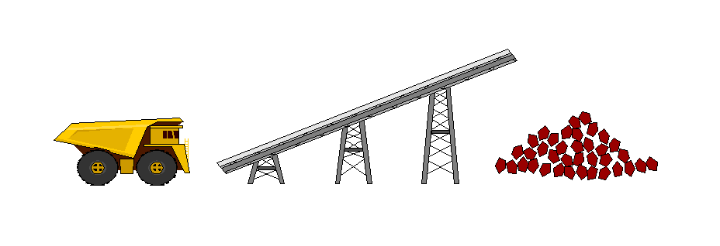
PROCESSO BUYER:
FASE DI MACINAZIONE:
In questa fase si ha prevede la frantumazione ed essiccazione della bauxite in modo da ridurla in
"farina di bauxite".

Slide 4
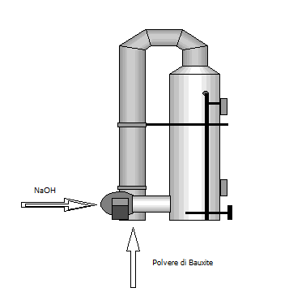
FASE DI SOLUBILIZZAZIONE:
In questa fase la polvere di Bauxite viene miscelata con una soluzione concentrata di soda
caustica (idrossido di sodio NaOH).

Slide 5
FASE DI SOLUBILIZZAZIONE:
La pasta così ottenuta, accumulata in un'autoclave chiamato "digestore", viene arricchita ulteriormente
di soda caustica in soluzione e, quindi, portata nelle opportune condizioni di reazione
(temperatura 180¸ 200°C e pressione 150¸ 200 MPa).

Slide 6
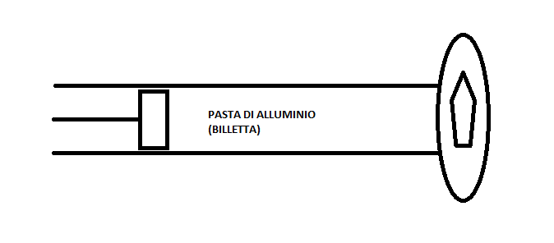
La pasta di Alluminio viene utilizzata per esempio nei processi di estrusione detti appunto processi di estrusione dell’Alluminio. In questi processi la creazione dei profili comprimendo il materiale e facendolo passare lungo un foro avente una determinata forma.

Slide 7
Alla testa del cilindro-pistone è presente una matrice detta matrice per l’estrusione dell’Alluminio. I tipi di estrusione possono essere di due tipi:
Estrusione a freddo, usata sui materiali a bassa resistenza alla deformazione (es: zinco, rame, piombo)
Estrusione a caldo, usata sui materiali ad alta resistenza alla deformazione (es: acciaio, alluminio).
Per l’estrusione dell’Alluminio si utilizzano delle presse che possono essere:
Meccaniche
Idrauliche
Nel processo di estrusione dell’Alluminio la temperatura di estrusione si aggira attorno ai 480°C.
L’estrusione può essere:
Diretta, ossia si comprime muovendo il pistone verso la matrice di estrusione di Alluminio, la quale resta ferma (è il tipo più diffuso di estrusione).
Inversa, ossia il pistone resta fermo e la matrice si muove.

